Slide 1
資料 1-8
湾奥部の護岸等の状況について
湾奥部の護岸等の状況について、グーグルマップ、Google Earth の画像により確認し、代表的な構造等について整理した。

Slide 2
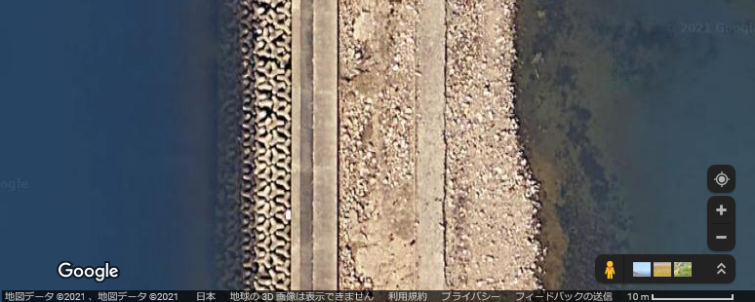
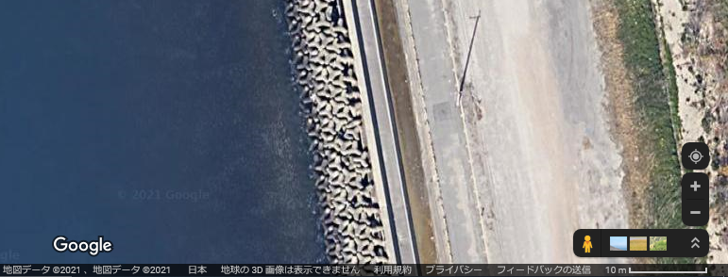
消波ブロック

Slide 3
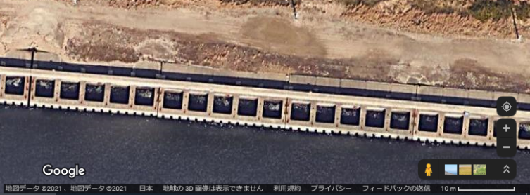
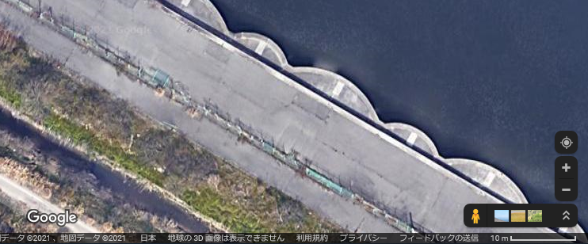
消波ケーソン
セル護岸

Slide 4
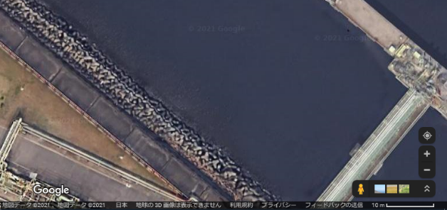
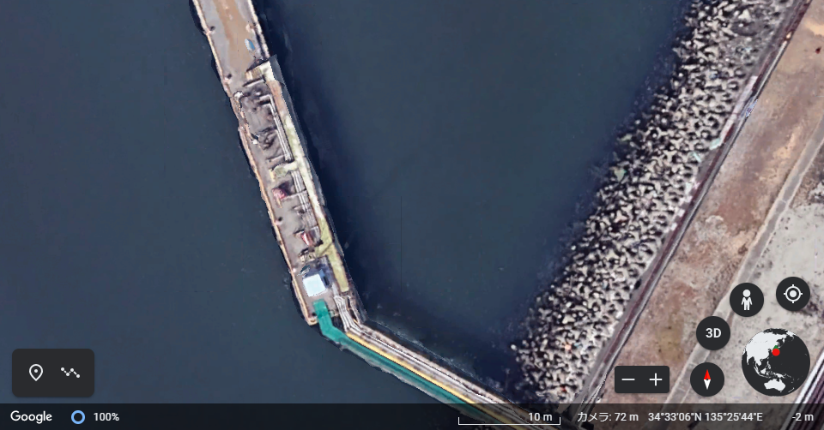
さん橋の内側に消波ブロックを設置

Slide 5
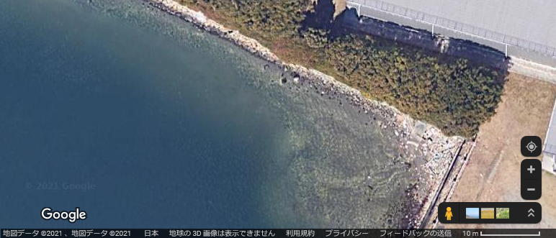
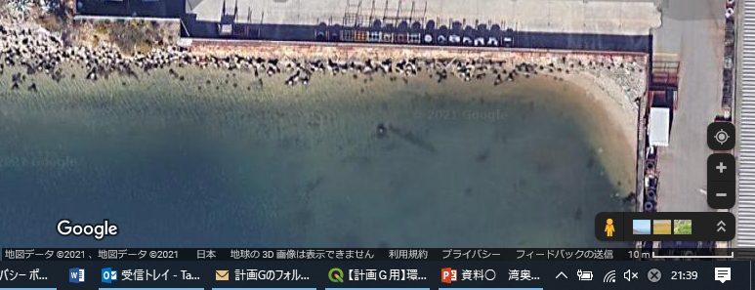
砂の堆積がみられる水域

